Slide 1
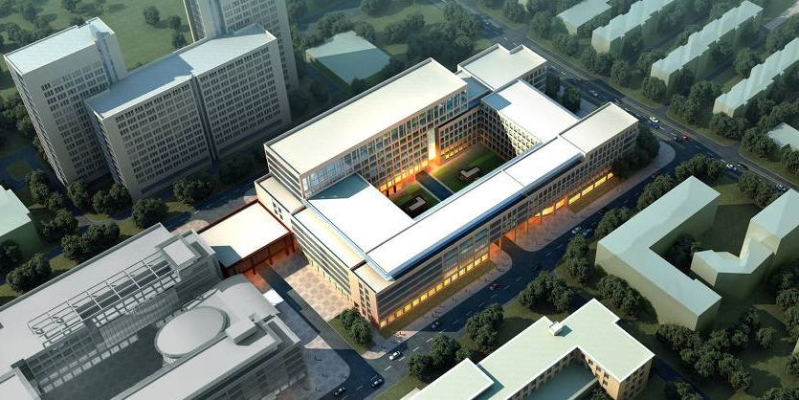




清华大学
创客交叉融合项目
92
YEARS
基础工业训练中心
1922 - 2014

Slide 2
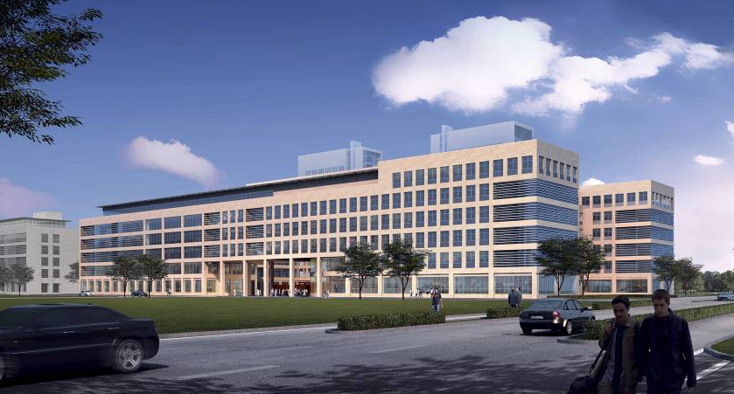
创客交叉融合空间位于清华大学李兆基科技大楼

Slide 3
目 录
2 创客交叉融合空间
4 创新教学体系

Slide 4
创客交叉融合空间
战略定位
20世纪90年代以来，世界各国的高等教育都非常重视创新人才的培养，美、英、德、日等国都在相互效仿中形成了各自的特色。我国十七大提出了“提高自主创新能力，建设创新型国家”和“促进以创业带动就业”的发展战略。教育部也相应大力推进高等学校创新创业教育和大学生自主创业工作的开展。结合清华大学关于提高实践能力、创新能力和综合素质的学生培养要求，基础工业训练中心作为面向全校各个院系理工文法商等专业的实践教学基地，将联合工业工程系、美术学院、校团委、科协等单位，汇聚现有资源建设创客交叉融合空间项目。
核心价值
20世纪90年代以来，世界各国的高等教育都非常重视创新人才的培养，美、英、德、日等国都在相互效仿中形成了各自的特色。我国十七大提出了“提高自主创新能力，建设创新型国家”和“促进以创业带动就业”的发展战略。教育部也相应大力推进高等学校创新创业教育和大学生自主创业工作的开展。结合清华大学关于提高实践能力、创新能力和综合素质的学生培养要求，基础工业训练中心作为面向全校各个院系理工文法商等专业的实践教学基地，将联合工业工程系、美术学院、校团委、科协等单位，汇聚现有资源建设创客交叉融合空间项目。

Slide 5
清华大学基础工业训练中心
愿景——承载清华派创客文化
⑴ 理念上：致力于“让学生做梦想的实现家”，以志趣为导引，以创新实践活动为手段，理工、人文、社会学科相融合，知识传授、能力培养和价值塑造协调发展。
⑵ 体系上：建设开放的创客活动服务平台和教学体系，面向全校学生，提供孵化场地、技术培训、产品开发、加工制作、管理咨询等方面的支撑条件，让同学们了解并运用最新的技术工具及创新方法，实现跨领域合作，鼓励不同学科同学的思想碰撞，运用和发展现有的开源和学术研究成果将想法变成现实，成为我校学生“三创（创意、创新、创业）”实践中心之一。
⑶ 模式上：以学生为主体，通过创客活动作为开展创新思维教育、培养学生动手实践能力的重要载体，通过教育模式的创新，激发学生的内在动力，在校园里营造良好的创意、创新、创业氛围。通过创客活动，为同学们提供动手学习的机会，提高解决问题的能力，同时改变同学们的学习方式，提高学习效率；使同学们接触到最前沿的科学技术，产生新的创业机会；同时促进跨学科的互动，有利于知识创新，将充分释放学生巨大的创新潜力，形成人人参与创新的学习氛围。
⑷ 规模效益上：通过一系列的创客空间基础建设，以及常态性的三创活动，让全校超过三分之一的同学(每年800～1000人次) 直接参与符合创客精神的正式学习活动。这些正式的“创客”学习活动，将以创造实物、服务或内容系统为导向，搭配针对性的创客教学基础建设， 其中包括：科学化地记录学习过程与分析学习产出效应的信息平台，分布于校园多处的创客交流与创作空间，集聚世界一流的创客人才的常态性国际文化交流活动，基于“创客”活动所产生的过程数据，授予个人学分或能力证书。
⑸ 机制上：形成开放的建设机制，在此平台上通过学校相关部处、院系、教师、学生，国内外企业以及全球创客社群等的主动性参与，激活清华校园成为一个更具创造力的学习型空间。在课程规模及教学内容深度上，让由清华首创的创客教学模式成为世界一流大学仿效的对象。

Slide 6
创新教学体系

Slide 7
清华大学基础工业训练中心
清华派创客课程体系
跨学科导引课
实验室探究课
战略规划课
系统设计开发课
创客在线平台
课程模块化服务
在线作品发布平台
在校创客与产业交流平台
创新创业辅修项目
导引课程：《XLP导引课》、《创业认识与实践》、《设计思维》
实践课程：《全球制造战略》、《实验室科研探究》、《工程训练系列课程》
项目驱动：《设计与科技创业实验室》
特色课程：各院系《创业类课程》
商业类课程： 《创业管理》、《创业计划》、《创业领导力》等

Slide 8
全周期资源配套
交叉融合实践空间
创客制造坊
全球视频会议终端
展演大厅

Slide 9
清华大学基础工业训练中心

Slide 10
在线平台与服务板块

Slide 11
清华大学基础工业训练中心
在线课程服务模块
知识产权
法律
市场
媒体
数据信息平台
项目管理系统
版本控制系统
资源调度与活动管理系统
创客系列活动
创客培训与马拉松
讲座与演讲
主题赛事
交叉融合空间团队
驻校创客
跨学科课程管理人员
技术服务与支持人员

Slide 12
项目建设支持方案
实体空间建设
运行与管理
创客团队支持
支持方案与支持者回报
创客观察员
创客之友
创作之友
创行之友

Slide 13
清华大学基础工业训练中心

Slide 14
自強不息
厚德載物

